Slide 1
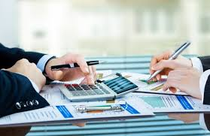
আজকের শ্রেণিতে স্বাগত

Slide 2
মোহাম্মদ হোসেন
সহকারী শিক্ষক (আই.সি.টি.)
পঞ্চগ্রাম আজিজুর রহমান উচ্চ বিদ্যালয়
নাওড়া ,শাহরাস্তি ,চাঁদপুর।
মোবাইল নাম্বার : 01671-025599
ই-মেইল-mdhossain599@gmail.com
শ্রেণি- ৯ম ও ১০ম
বিষয়: হিসাব বিজ্ঞান
অধ্যায়-৭ম
সময়- 50 মিনিট
তারিখ- 05/01/2021 খ্রি.

Slide 3
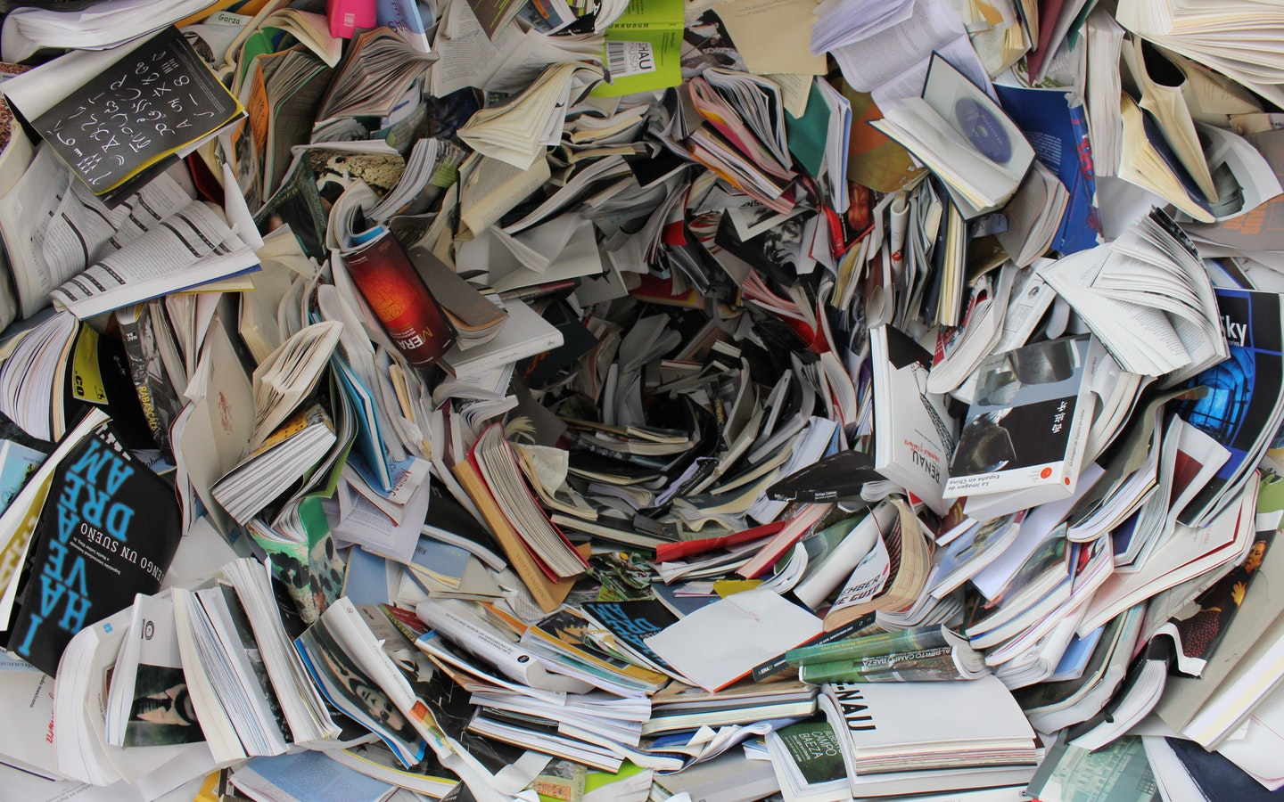
অগোছালো

Slide 4
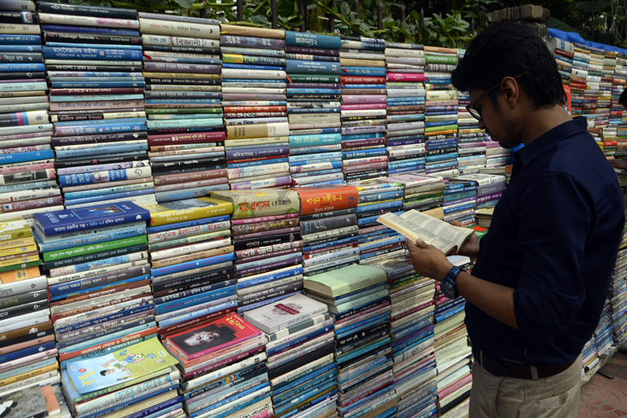
সাজানো

Slide 5
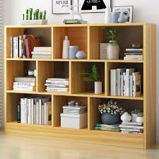
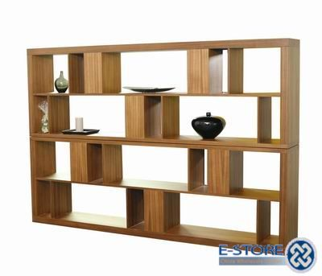
তাকের ইংরেজী প্রতিশব্দ কী তা জানো ?
selfe

Slide 6
তোমরা কেউ কি বলতে পারবে ?
তাকে বা Self-এ যেমন জিনিসপত্র সাজিয়ে রাখা হয় তেমনি লেনদেনগুলোকে কোথায় সাজিয়ে রাখা হয় ?

Slide 7
খতিয়ান

Slide 8
এই পাঠ শেষে শিক্ষার্থীরা. . .
খতিয়ান কি তা বুঝতে পারবে;
খতিয়ানের শ্রেণীবিভাগ করতে পারবে;
বিভিন্ন ছকে খতিয়ান তৈরি করে হিসাবের জের নির্ণয় করতে পারবে।

Slide 9
খতিয়ান
হিসাবনিকাশের যে পাকা বইতে প্রতিষ্ঠানের যাবতীয় লেনদেনগুলোর বিভিন্ন প্রকার পক্ষ সমূহকে পৃথক পৃথক শিরোনামে শ্রেণীবদ্ধভাবে সংক্ষিপ্তাকারে লিপিবদ্ধ করা হয় তাকে খতিয়ান বলে। এক কথায় একটি প্রতিষ্ঠানের সকল হিসাবের সমষ্টিগত রূপকে খতিয়ান বলা হয়

Slide 10
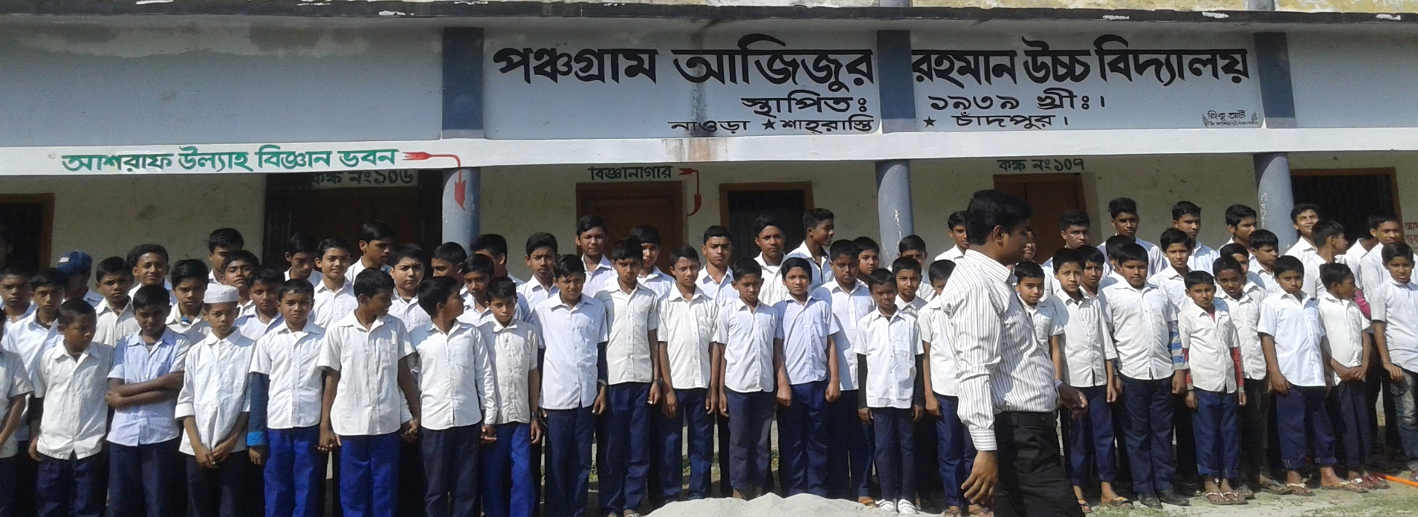
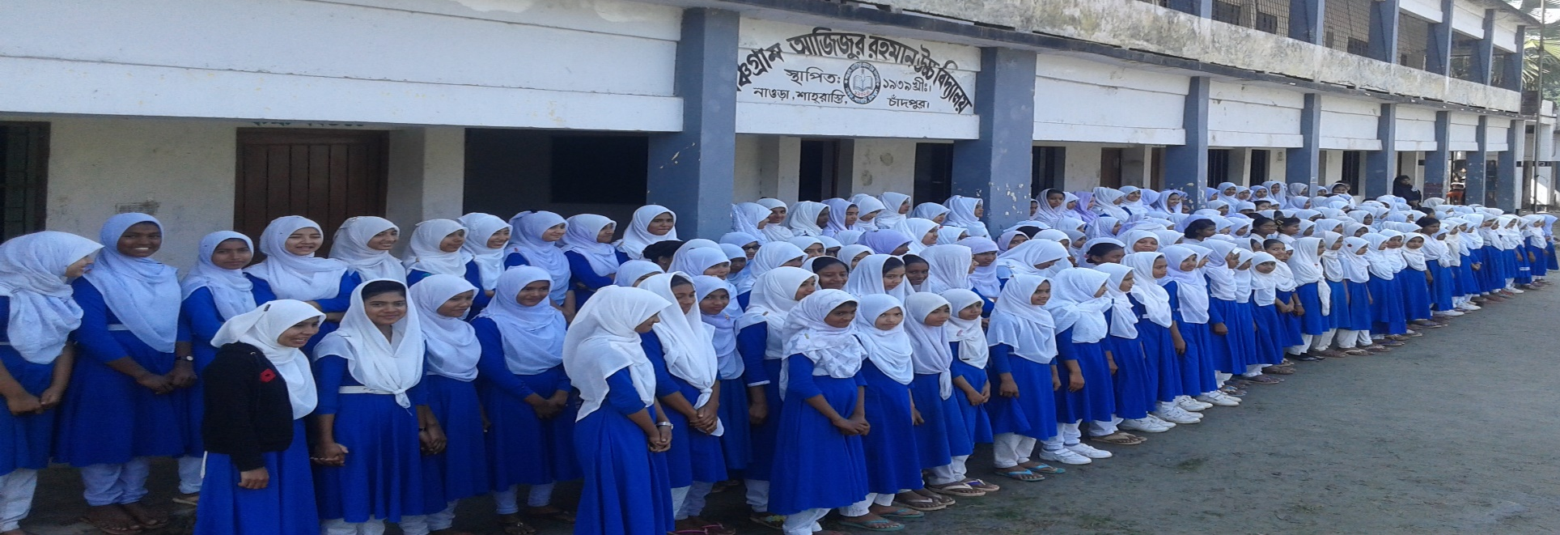
জাবেদা

Slide 11
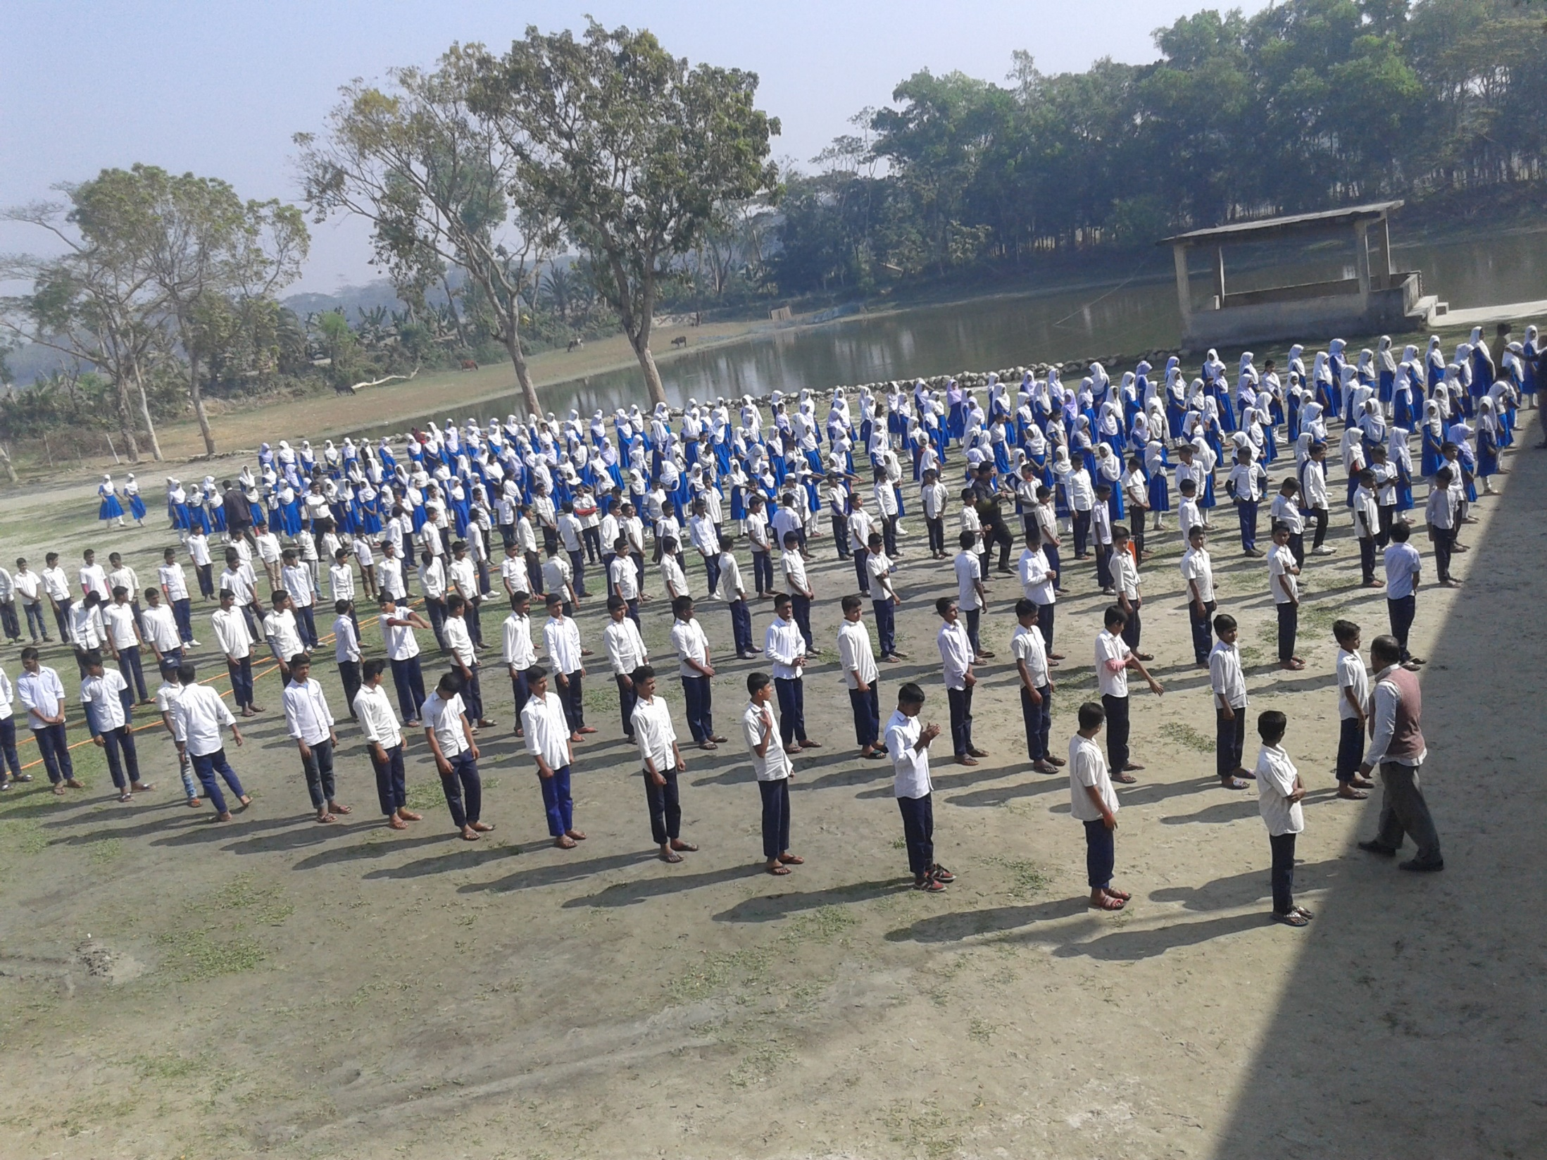
খতিয়ান

Slide 12
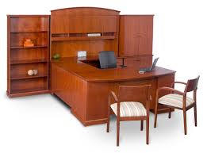
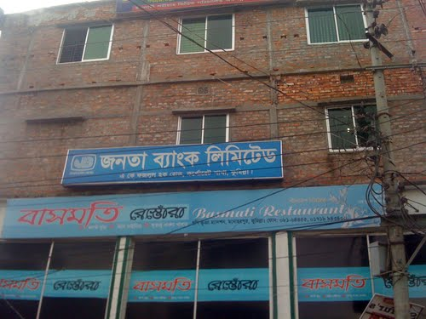
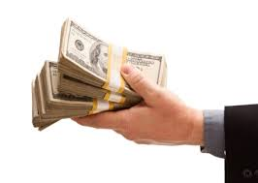
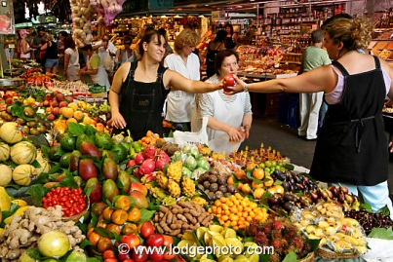
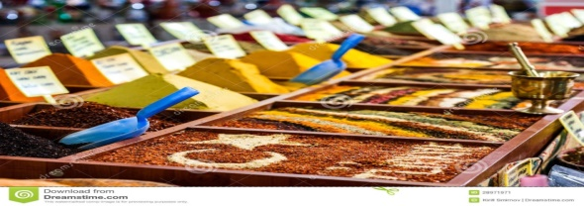
বিভিন্ন শ্রেণির হিসাব-
আসবাবপত্র
সম্পদ
দায়
ঋণ গ্রহণ
মালিকানা স্বত্ব
মূলধন
আয়
বিক্রয়
ব্যয়
ক্রয়

Slide 13
খতিয়ানের শ্রেণী বিভাগ
সাধারন খতিয়ান
সহকারী খতিয়ান

Slide 14
সাধারন খতিয়ান: যে খতিয়ানে সম্পত্তি, দায় এবং স্বত্তাধিকার সম্পর্কিত সকল হিসাবসমুহ সংরক্ষণ করা হয় তাকে সাধারন খতিয়ান বলা হয়।
সহকারী খতিয়ান: সাধারন খতিযয়ানে সংক্ষিপ্তাকারে লিপিবদ্ধ একটি হিসাবের বিস্তারিত তথ্য জানার জন্য উক্ত হিসাবের সাথে সংশ্লিষ্ট প্রতিটি পক্ষের এক একটি স্বতন্ত্র হিসাবে যে খতিয়ানে লিপিবদ্ধ করা হয় তাকে সহকারী খতিয়ান বলে।

Slide 15
একক কাজ
১. খতিয়ান কত প্রকার ও কি কি?
সময়-5 মিনিট

Slide 16
খতিয়ানের ছক ২ প্রকার
১। ‘T’-ছক ‘
২ । চলমান জের’ ছক।

Slide 17
‘T’- ছক
ডেবিট হিসাবের নাম ক্রেডিট
তাং | বিবরণ | জা:পৃ: | টাকা | তাং | বিবরণ | জা:পৃ: | টাকা

Slide 18
2021-জানু-1- নগদে মাল ক্রয় -৫০০০ টাকা
2021-জানু-৫- ধারে মাল ক্রয় ৩০০০ টাকা
প্রশ্ন. মাল ক্রয় হিসার প্রস্তুত কর ( “T” ছক)
মাল ক্রয় হিসাব-------- ডে. নগদান হিসাব ---------ক্রে.
মাল ক্রয় হিসাব-------- ডে. পাওনাদার হিসাব--------ক্রে.
ডেবিট
মাল ক্রয় হিসাব
ক্রেডিট
তাং | বিবরণ | জা.পৃ. | টাকা | তাং | বিবরণ | জা. পৃ. | টাকা
2021 জানু-১ জানু-5 ফেব্রু-1 | নগদান হিসাব পাওনাদার হিসাব জের সি/ডি |  | 5000 3000 8000 8000 | 2021 জানু-31 | জের সি/ডি |  | 8000 8000

Slide 19
‘চলমান জের’ ছক
হিসাবের নাম হিসাবের কোড নং…
তাং | বিবরণ | জা.পৃ. | ডে. টাকা | ক্রে. টাকা | জের
 |  |  |  |  | ডে. | ক্রে.

Slide 20
2021-জানু-1- নগদে মাল ক্রয় -৫০০০ টাকা
2021-জানু-৫- ধারে মাল ক্রয় ৩০০০ টাকা
প্রশ্ন. মাল ক্রয় হিসার প্রস্তুত কর (চলমান জের ছক)
মাল ক্রয় হিসাব-------- ডে. নগদান হিসাব ---------ক্রে.
মাল ক্রয় হিসাব-------- ডে. পাওনাদার হিসাব--------ক্রে.
হিসাবের নাম হিসাবের কোড নং…
তাং | বিবরণ | জা.পৃ. | ডে. টাকা | ক্রে. টাকা | জের
 |  |  |  |  | ডে. | ক্রে.
2021 জানু-১ | নগদান হিসাব পাওনাদার হিসাব |  | 5000 3000 |  | 5000 8000

Slide 21
দলগত কাজ
জনাব নসাইবা ২০21 সালের ১লা জানুয়ারী তারিখে নগদ ২,০০,০০০ টাকা এবং ৫০,০০০ টাকার আসবাবপত্র মূলধনস্বরুপ নিয়ে ব্যবসায় শুরু করেন। উক্ত মাসের অন্যান্য লেনদেন ছিল নিম্নরুপঃ
জানুঃ ৪ নগদে পণ্য বিক্রয় করা হলো ৪০,০০০ টাকা।
,, ৭ ধারে পণ্য ক্রয় করা হলো ২০,০০০ টাকা।
’’ ১০ ব্যাংকে জমা দেয়া হলো ১০,০০০ টাকা।
’’ ১৮ ভাড়া প্রদান করা হলো ৫,০০০ টাকা।
দল-১- নগদান ও মূলধন হিসাবের খতিয়ান কর ( “T” ছক)
দল-২- মা ক্রয় ও বিক্রয়ের খতিয়ান কর। (চলমান জের ছক)
সময়-8 মিনিট

Slide 22
জেনে রাখা ভালো
হিসাবের শ্রেণী
উদ্বৃতের ধরন যা প্রকাশ করে
সম্পদ
ডেবিট উদ্বৃত প্রকাশ করে
দায়
ক্রেডিট উদ্বৃত প্রকাশ করে
মালিকানা স্বত্ব
ক্রেডিট উদ্বৃত প্রকাশ করে
আয়
ক্রেডিট উদ্বৃত প্রকাশ করে
ব্যয়
ডেবিট উদ্বৃত প্রকাশ করে

Slide 23
মূল্যায়ন
খতিয়ান কী ?
খতিয়ানে লেনদেন কিভাবে লেখা হয় ?
খতিয়ানের চলমান জের ছকে কয়টি টাকার ঘর থাকে ?
খতিয়ান না রাখলে কি অসুবিধা হয় ?
জের টানা বা ব্যালেন্সিং কি?
সম্পদহিসাব সাধারণত কোন জের প্রকাশ করে?

Slide 24
বাড়ির কাজ
১২। নুপুর ২০21 সালের ১লা জানুয়ারী তারিখে নগদ ৫০,০০০ টাকা নিয়ে ব্যবসায় শুরু করেন।
জানুঃ ৩ আসবাবপত্র ক্রয় ৯,০০০ টাকা।
,, ৪ মাল/ পণ্য বিক্রয় ১১,০০০ টাকা।
’’ ৭ ঘরভাড়া প্রদান ২,৫০০ টাকা।
’’ ৯ নাফি নিকট বাকিতে বিক্রয় ১৭,০০০ টাকা ।
’’ ১৩ ব্যক্তিগত প্রয়োজনে নগদ উত্তোলন করা হলো ১,৩০০ টাকা
’’ ২৫ মারিয়ার নিকট হতে ১২,৫০০ টাকার পণ্য ক্রয় করা হলো।
(ক) মোট নগদ লেনদেনের পরিমাণ নির্ণয় কর।
(খ) আসবাবপত্র ,বিক্রয় হিসাব প্রস্তুত কর। ( “T” ছক)
(গ) মাল ক্রয় ,দেনাদার হিসাব প্রস্তুত কর। (চলমান জের ছক)
“

Slide 25
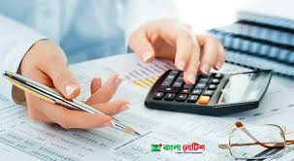
ধন্যবাদ সবাইকে

